Slide 1

TAXONOMÍAS PARA EL APRENDIZAJE
PROGRAMA DE PERFECCIONAMIENTO DOCENTE
Relatora: M. del P. Salazar Norese
DICIEMBRE DE 2020

Slide 2
¿Qué es una taxonomía?
Se entiende por taxonomía a la ciencia de la clasificación:
su nombre proviene de los vocablos griegos táxis (“ordenamiento”) y nomos (“norma, saber”).
Por lo general se la considera una rama de las ciencias biológicas (específicamente de la Biología Sistemática) que se ocupa de la clasificación de los organismos vivientes de los que se tiene noticia hasta la fecha.
Fuente: https://concepto.de/taxonomia/#ixzz6VVPiwVjv

Slide 3
¿Qué es una taxonomía en educación?
Antecedentes
A finales de los años 50 del pasado siglo, había una corriente psicológica en los Estados Unidos encabezada por la escuela de Chicago que estaba preocupada por cómo se aprende y cómo evaluar los aprendizajes. Se comprobó rápidamente que no todas las acciones cognitivas tenían la misma complejidad, por ejemplo, no es lo mismo recordar un cierto dato que analizarlo o valorarlo.
Bloom desarrolló una jerarquía de los objetivos educativos que se querían alcanzar con el alumnado, dividiéndolo en tres ámbitos: Ámbito cognitivo, ámbito afectivo y ámbito psicomotor. Es del primer ámbito del que surge la tabla de la taxonomía de Bloom.

Slide 4
¿Qué es una taxonomía en educación?
Es una clasificación de los diferentes objetivos y habilidades que los educadores pueden proponer a sus estudiantes.
El esquema fue propuesto por Benjamín Bloom e incluía tres "dominios": cognitivo, afectivo y psicomotor, aunque sólo los dos primeros fueron desarrollados inicialmente.

Slide 5
Taxonomía de objetivos educacionales: Dominio Cognitivo (Bloom et al., 1956):
“La taxonomía de Bloom se utiliza para redactar los resultados de aprendizaje dado que provee una estructura previamente creada y una lista de verbos.
Estos verbos juegan un rol clave para redactar resultados de aprendizaje.
La lista inicial de los verbos utilizados por Bloom fue limitada y ha sido ampliada por varios autores en el transcurso del tiempo

Slide 6
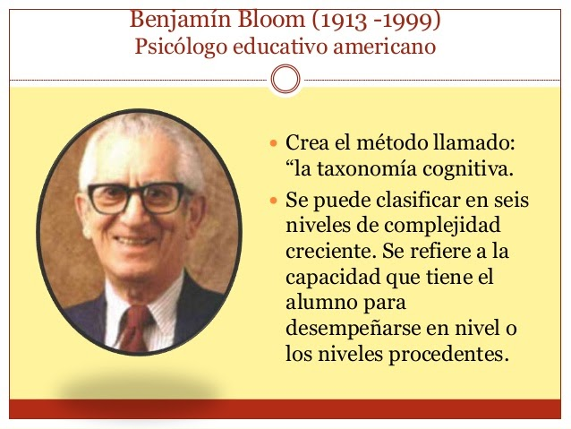

Slide 7
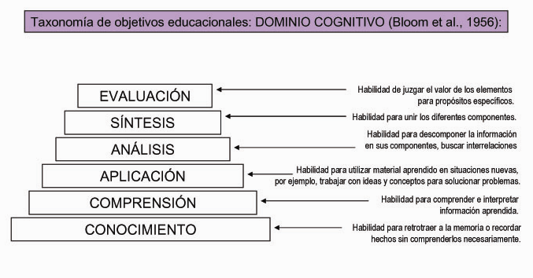

Slide 8
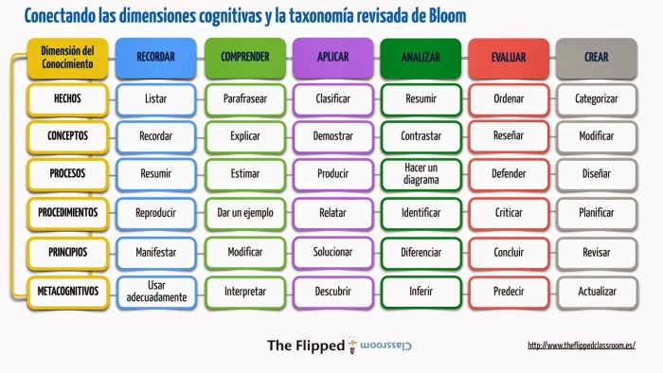

Slide 9
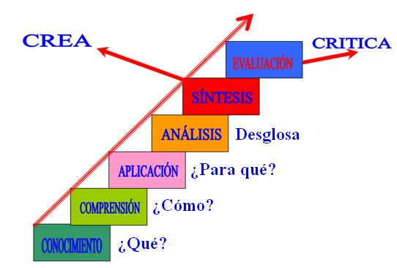
Modificación actualizada de Anderson
EVALUACIÓN
RECUERDO
Actualizada en 2001 por Anderson, discípulo de Bloom

Slide 10
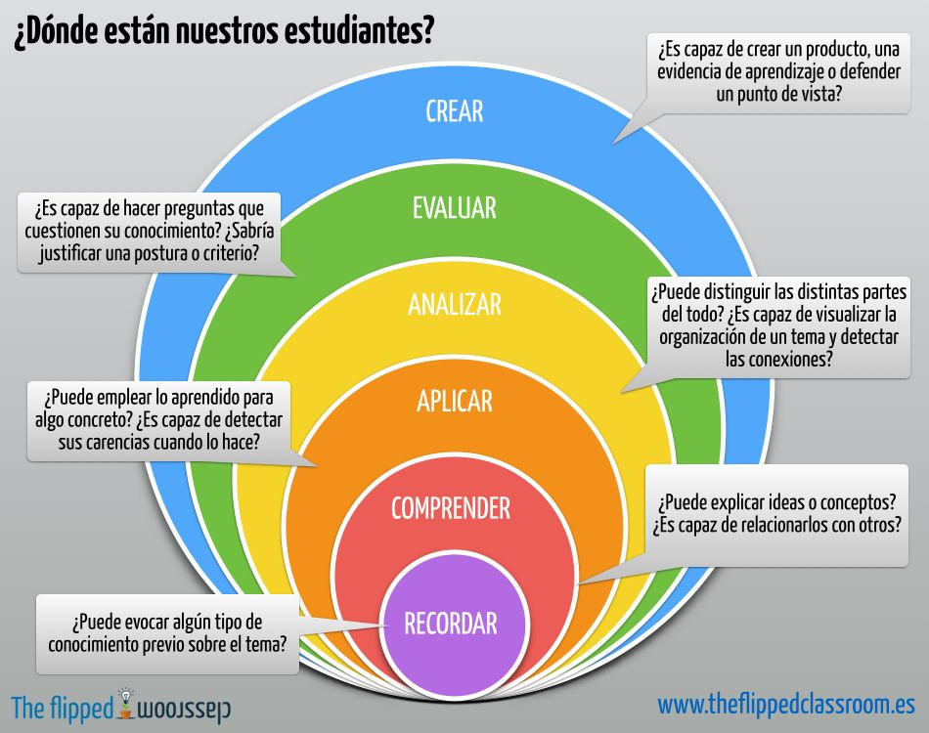
Veámosla de otro modo:

Slide 11
LA TAXONOMÍA DE BLOOM PARA LA ERA DIGITAL
Bloom publicó en 1956 una taxonomía para los objetivos educativos que fue revisada en el 2001 por Anderson y Krathwol y actualizada luego por Churches para adecuarla a la era digital o a los nativos digitales.
Esta no se centra en los dominios cognitivos como las propuestas anteriores, sino en métodos, herramientas y experiencias del aula.
La calidad de la acción o del proceso define el nivel cognitivo.
No requiere iniciar en los niveles taxonómicos más bajos, sino en cualquier nivel, pero asume que los niveles inferiores estarán ya cubiertos por la tarea de aprendizaje.
Se valora la colaboración como una influencia creciente en el aprendizaje.
La taxonomía para la era digital es una propuesta de Andrew Churches que se enfoca en el uso de las herramientas y TICs para “recordar, comprender, aplicar, analizar, evaluar y crear”.
La integración de las TICs generó la necesidad de una nueva actualización de dicha taxonomía para digitalizarla o ajustarla a la realidad de la educación contemporánea.

Slide 12
Una de las principales novedades es la incorporación del trabajo colaborativo, el trabajo en equipo y las habilidades de comunicación como habilidades esenciales para el Siglo XXI y parte integral del proceso educativo para fortalecer el aprendizaje.
Dentro del nuevo esquema de la era digital, la colaboración es una parte esencial de los cuatro pilares de la educación, establecidos por la UNESCO como:
Aprender a conocer,
Aprender a hacer
Aprender a vivir juntos y aprender a vivir con los demás,
Aprender a ser.

Slide 13
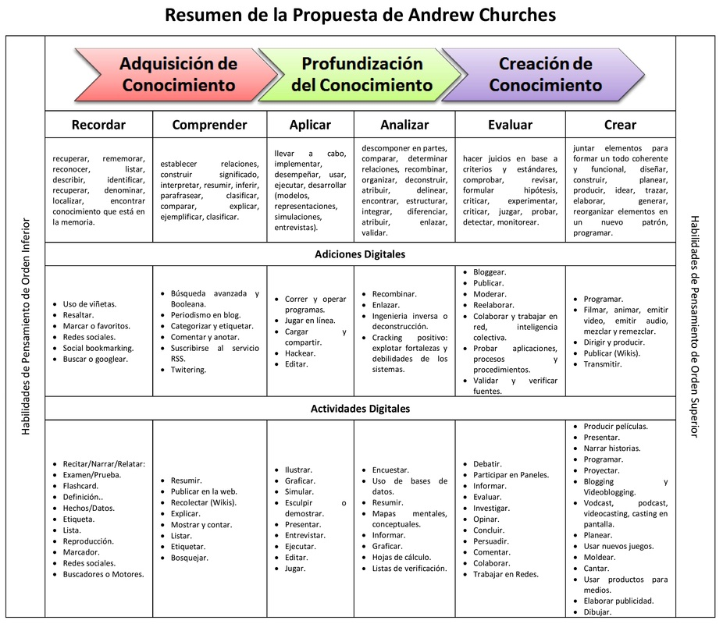

Slide 14
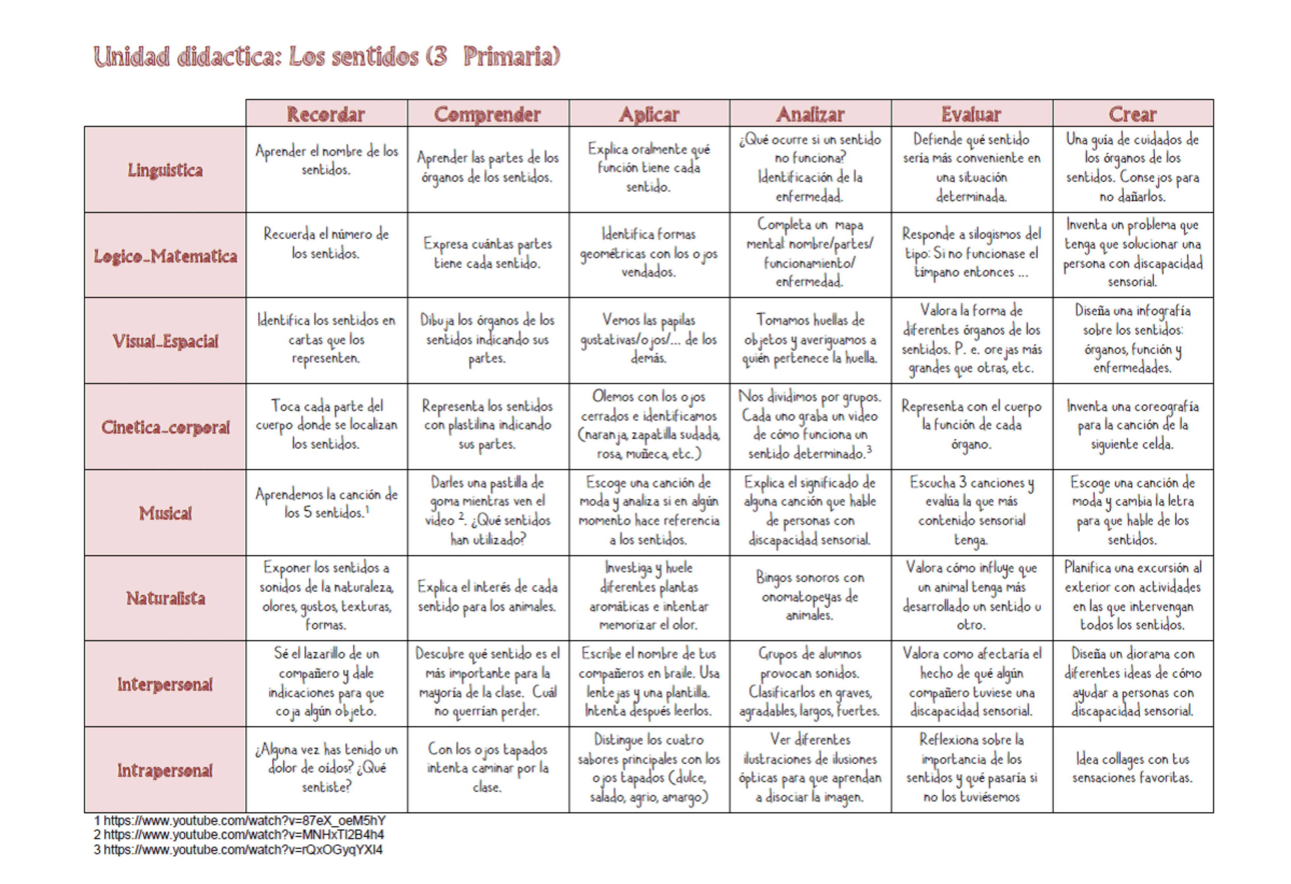
Un ejemplo de cómo se pueden relacionar las habilidades cognitivas organizadas por Bloom- Anderson con las diferentes inteligencias, en esta unidad.

Slide 15
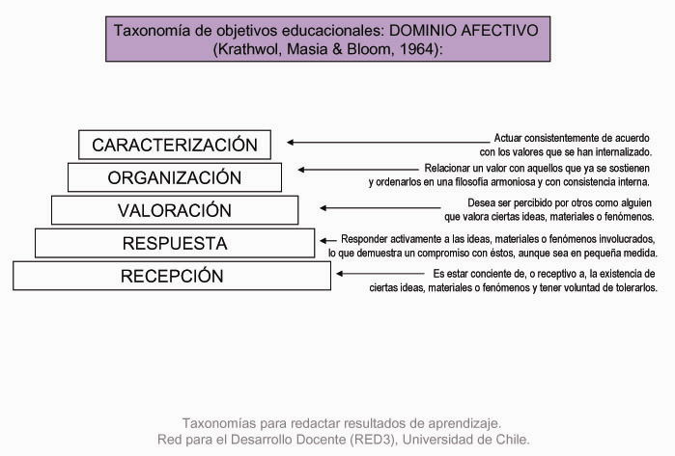

Slide 16
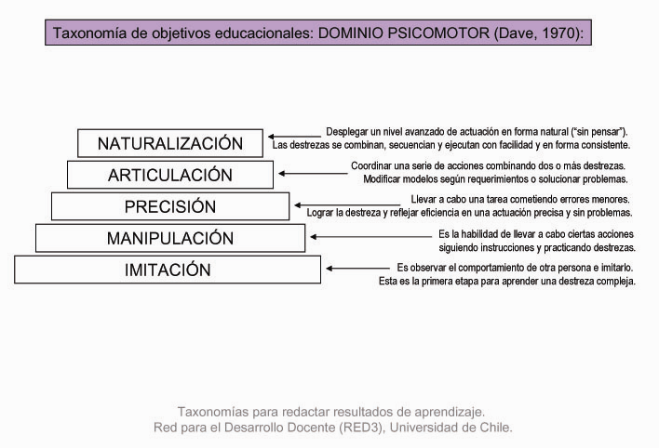

Slide 17
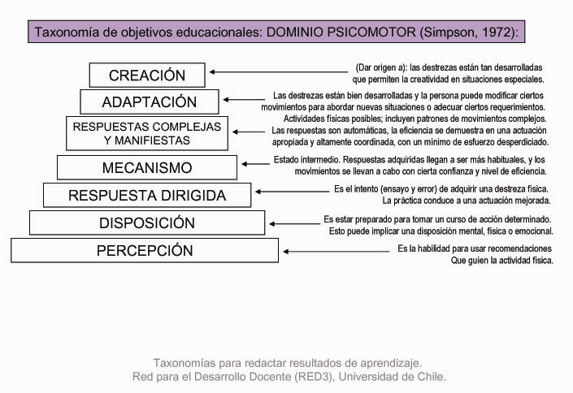

Slide 18
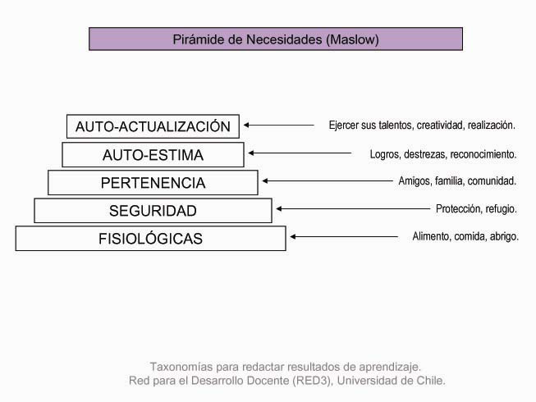

Slide 19

TAXONOMÍA DE ROBERT MARZANO
¿Qué es la Taxonomía de Marzano?
La taxonomía de Marzano es una clasificación de objetivos educativos elaborado por Marzano y Kendall con base en la taxonomía de Bloom. Esta clasificación de objetivos incorpora nuevos conocimientos sobre el procesamiento de la información: los dominios de conocimiento (información, procedimientos mentales y procedimientos psicomotores) y los niveles de procesamiento (cognitivo, metacognitivo, interno).
Marzano y Kendall incluyeron en su taxonomía las emociones, las creencias de la persona, su autoconocimiento y la capacidad de crear objetivos. Todos estos procesos corresponden a la metacognición.

Slide 20


Slide 21
TAXONOMÍA DE ROBERT MARZANO
Robert Marzano propone una taxonomía conformada por:
El Sistema de Conciencia del Ser que determina el grado de motivación al nuevo aprendizaje,
el Sistema de Metacognición que elabora el plan de acción,
el Sistema de Cognición que procesa la información y
el Dominio del Conocimiento que provee el contenido necesario

Slide 22

Graficada de esta manera:
Sistema de Conciencia del ser
Sistema de Metacognición
Sistema de Cognición
Utilización
Análisis
Comprensión
Conocimiento
Recuerdo

Slide 23
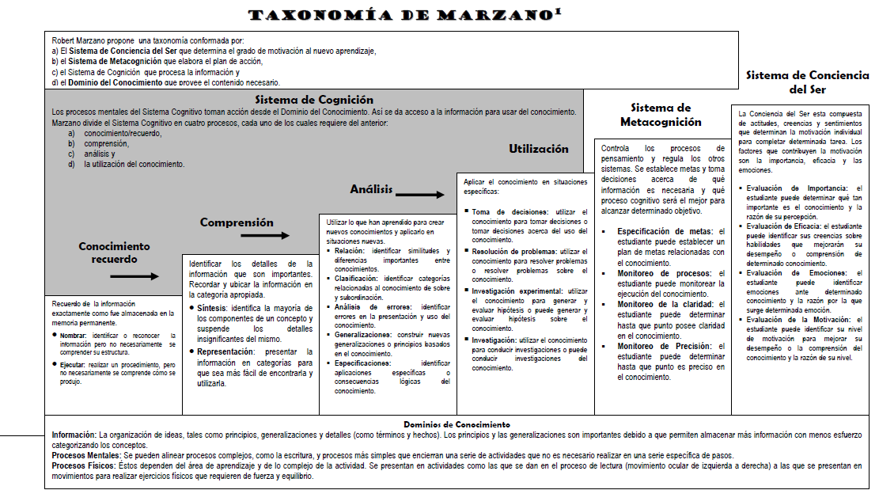

Slide 24
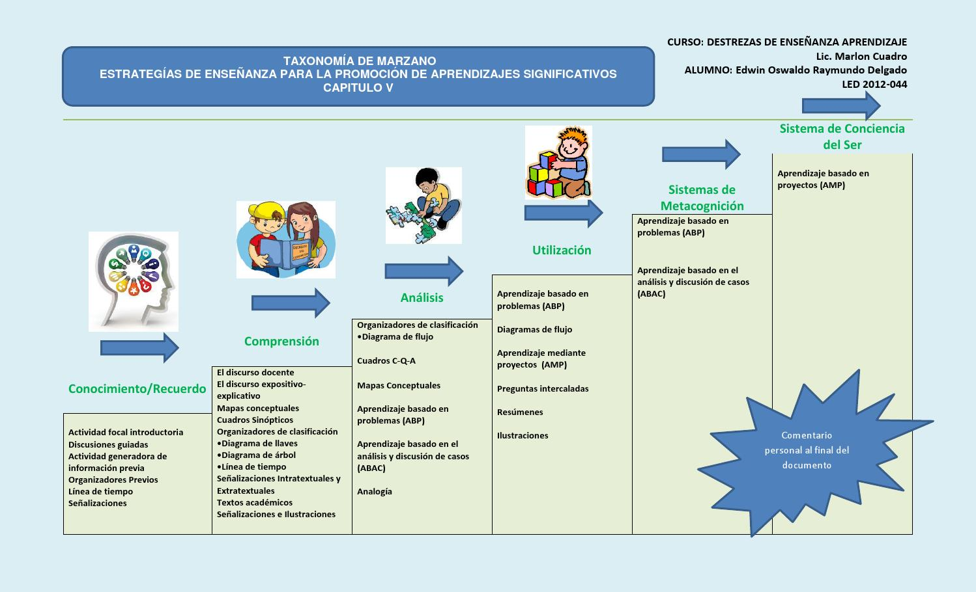

Slide 25
Taxonomía de Barret
La taxonomía de Barret, de los años '60, define una categorización jerárquica respecto a las habilidades en la comprensión lectora, siendo la lectura un proceso interactivo que integra la información deducida de un texto.
Según el modelo de Barret, el proceso de comprensión lectora se organiza de acuerdo a las siguientes categorías:
Comprensión literal
Comprensión inferencial
Lectura crítica
Apreciación

Slide 26
Desarrollo de la Taxonomía de Barret
Dimensiones cognitivas y afectivas de la comprensión lectora
1.1 Comprensión literal: Se refiere a la información explícitamente planteada en el trozo.
Se puede referir a:
1.1.1 Reconocimiento de detalles: Requiere del alumno localizar e identificar hechos como: nombres de personajes, incidentes, tiempo, lugar del cuento.
1.1.2 Reconocimiento de ideas principales: Requiere localizar e identificar una oración explicita en el texto, que sea la idea principal de un párrafo o de un trozo más extenso de la selección.
1.1.3 Reconocimiento de secuencias: Requiere localizar e identificar el orden de incidentes o acciones explícitamente planteadas en el trozo seleccionado.
1.1.4 Reconocimiento de las relaciones de causa y efecto: Requiere localizar o identificar las razones explícitamente establecidas que determinan un efecto.
1.1.5 Reconocimiento de rasgos de personajes: Requiere localizar o identificar planteamientos explícitos acerca de un personaje, que ayuden a destacar el tipo de persona que es él.

Slide 27
1.2 Recuerdo: Requiere que el estudiante reproduzca de memoria: hechos, época, lugar del cuento, hechos minuciosos, ideas o informaciones explícitamente planteadas en el trozo.
1.2.1. Recuerdo de detalles: Requiere reproducir de memoria hechos tales como: nombres de personajes, tiempo y lugar del cuento, hechos minuciosos.
1.2.2. Recuerdo de secuencias: Requiere dar de memoria el orden de incidentes o acciones explícitamente planteadas en el trozo.
2.0. Reconstrucción:
Requiere que el estudiante analice, sintetice, y/o organice ideas o información explícitamente establecidas en el trozo.
2.1. Clasificar: Requiere ubicar personas, cosas, lugares y/o eventos en categorías.

Slide 28
3.0. Comprensión inferencial:
Requiere que el estudiante use las ideas e informaciones explícitamente planteadas en el trozo, su intuición y su experiencia personal como base para conjeturas e hipótesis. Las inferencias pueden ser de naturaleza convergente o divergente y el estudiante puede o no ser requerido a verbalizar la base racional de sus inferencias. En general, la comprensión inferencial se estimula mediante la lectura y las preguntas del profesor demandan pensamiento e imaginación que van más allá de la página impresa.
3.1. Inferencia de detalles: Requiere conjeturar acerca de los detalles adicionales que el autor podría haber incluido en la selección para hacerla más informativa, interesante o atractiva.
3.2. Inferencias de ideas principales: Requiere inducir la idea principal, significado general, tema o enseñanza moral que no están explícitamente planteados en la selección.
3.3. Inferencias de comparaciones: Requiere inferir semejanzas y diferencias en los personajes, tiempo y lugares.
3.4. Inferencia de causa y efecto: Requiere hipotetizar acerca de las motivaciones de los personajes y de sus interacciones con el tiempo y el lugar. También implica conjeturar sobre las causas que actuaron, sobre la base de claves explícitas presentadas en la selección.

Slide 29
4.0. Lectura crítica:
Requiere que el lector emita un juicio valorativo, comparando las ideas presentadas en la selección con criterios externos dados por el profesor, por otras autoridades o por otros medios escritos; o bien con un criterio interno dado por la experiencia del lector, sus conocimientos o valores.
4.1. Juicios de realidad o fantasía: Requiere que el alumno sea capaz de distinguir entre lo real del texto y lo que pertenece a la propia fantasía del autor.
4.2. Juicio de valores: Requiere que el lector juzgue la actitud del o de los personajes.
5.0. Apreciación:
Implica todas las consideraciones previas, porque intenta evaluar el impacto psicológico o estético que el texto ha producido en el lector. Incluye el conocimiento y la respuesta emocional a las técnicas literarias, al estilo y a las estructuras.

Slide 30
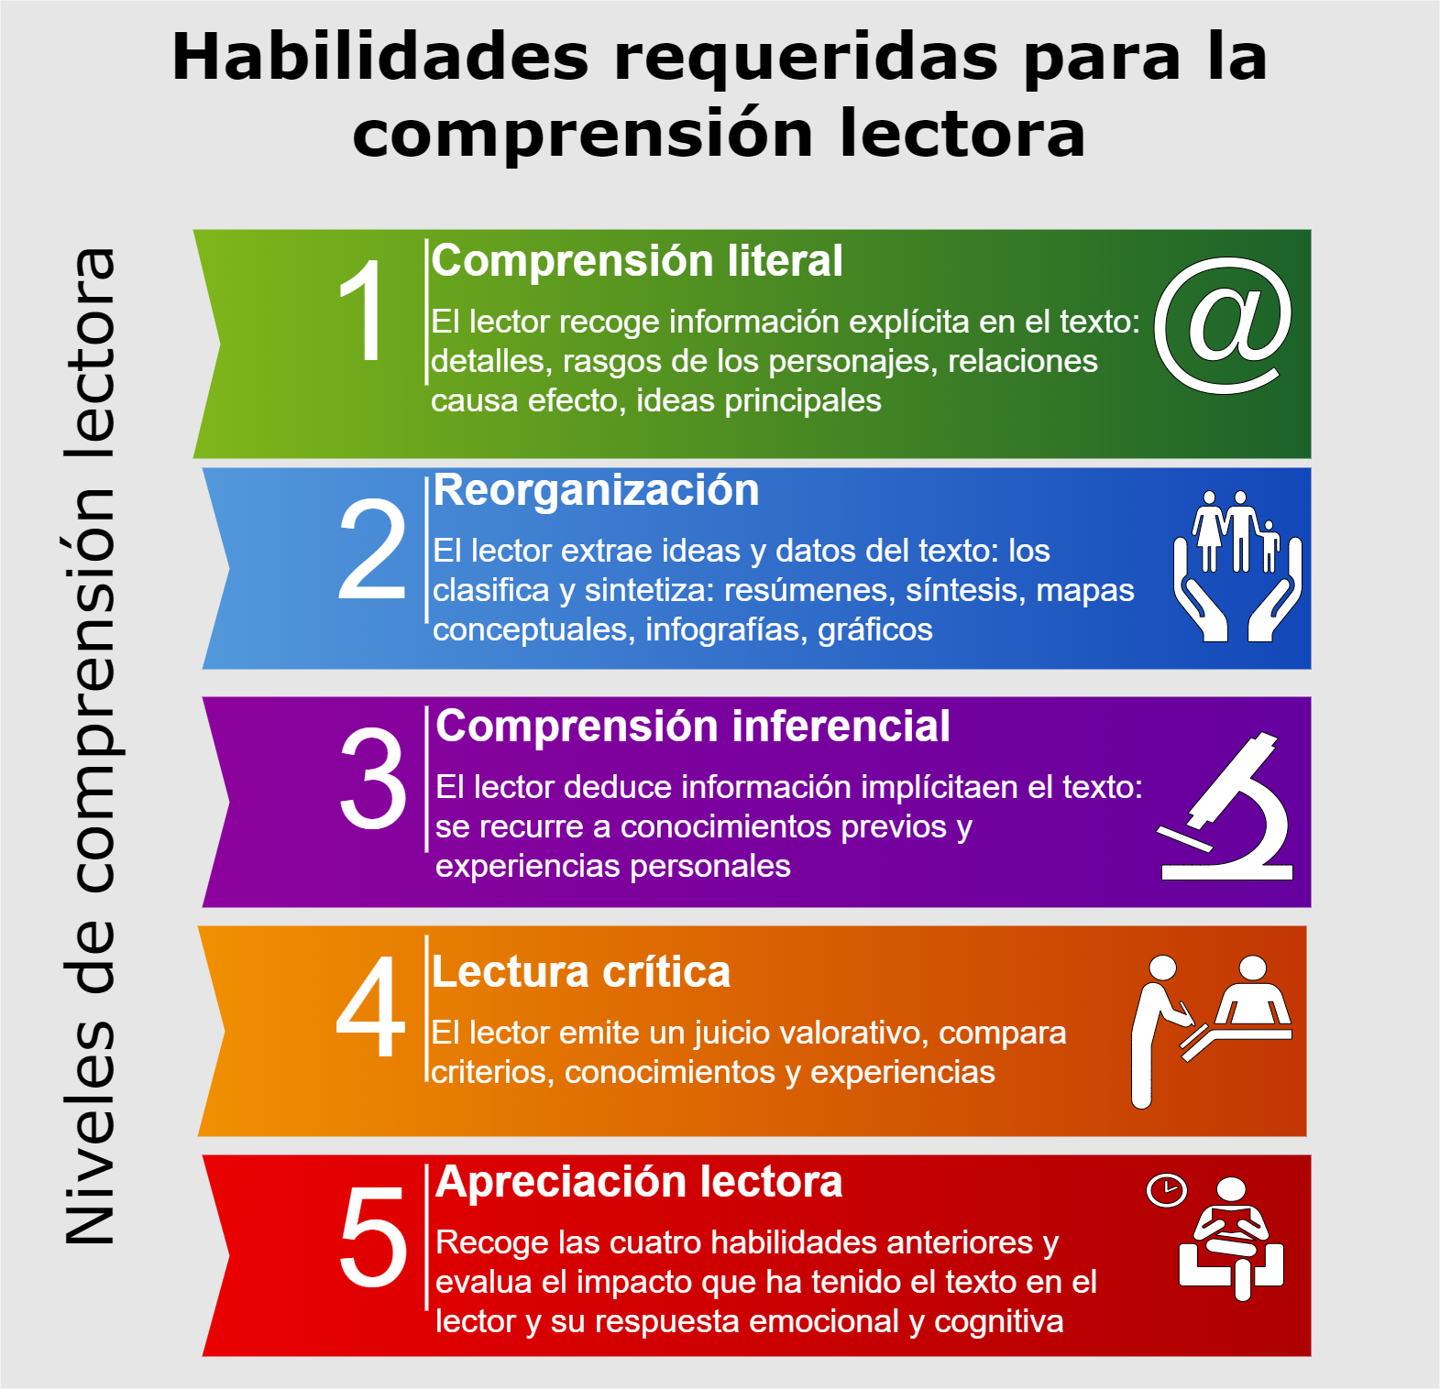
En síntesis, la taxonomía de Barret propone:

Slide 31
NIVELES DE LECTURA DE ACUERDO A ESTÁNDARES PISA (Basado en la taxonomía de Barret)
DIMENSIONES | NIVELES DE LECTURA |  | TIPO DE PREGUNTA | TAREAS QUE DEBE REALIZAR EL LECTOR
TIPO DE TEXTO | Reconocimiento de texto |  | Tipología Textual | Comprender el sentido global del texto integrando información explícita e implícita y además, reconocer la superestructura del texto
Construcción de Significado. | 1. Nivel Literal |  | Personajes, Espacial, Temporal, Procesos o acciones, Objeto o tema | Localizar información explícita evidente que puede aparecer a un nivel macro o micro estructural
 | 2. Nivel Inferencial | a) Microestructural | 1. Léxica | Interpretar el significado de una palabra según el contexto en que se presenta
 |  |  | 2. Causa efecto | Identificar la causa- efecto en un párrafo e integrar detalles relevantes que sirven de base al sentido global del texto
 |  |  | 3. Correferencial | Asociar dos elementos relacionados referencialmente (situación léxica, desinencia verbal, pronominalización, etc.)
 |  | b) Macroestructural | 1. Causa efecto | Identificar la causa-efecto integrando datos relevantes que fundamenten e impliquen la comprensión del texto en su sentido global.
 |  |  | 2. De resumen | Comprender el sentido global del texto integrando información explícita e implícita.
 |  |  | 3. Título | Comprender el sentido global del texto integrando la información extraída tanto explícita como implícita que sirva de base para la construcción de un nuevo título.
Reflexión y evaluación | 3. Nivel Crítico valorativo |  | Gusto por la lectura, Situaciones de conflicto, Situaciones ficticias, Actitudes de personajes, Relaciones con la vida cotidiana (espacio sociocultural y actualidad) | Reflexionar sobre el sentido global y construir una valoración crítica respecto del tema que presenta el texto, planteando ideas a través de argumentos bien fundados que se relacionen con lo leído y que exijan al lector valorar sus experiencias personales y de la sociedad en que vive.

